Slide 1
Gazdaságpolitika 4. ea.
A nagy válság

Slide 2
Méretét és típusát tekintve is más
Az anyagi károk mértéke nem marad el az I. vh-tól
Egyesült Államok: nemzeti jövedelem 28%-kal esett vissza + 12 millió munkanélküli.
A világkereskedelem 1/3-ra zuhan
Tartós válság (hosszú depresszió)
Óriási munkanélküliség
Az iparban nincs áresés

Slide 3
Eltérő magyarázatok
Keynes: A beruházások visszaesése …
Milton Friedman és Anna Schwartz: 1963-ban egyértelműen a FED-et hibáztatta (Nem biztosította a bankok likviditását).
Osztrák iskola: a válság előtti hitelexpanzió a recesszió fő oka. A visszaesés idején a FED már tehetetlen volt (Rothbard, 2000; Mises 2006).
A ciklus a beruházások tánca, vagy a dolláré?

Slide 4
A nagy válság folyamata
Előzmény: Spekuláció felerősödése, óriási szárnyalás a válság előtt
Majd értékesítési gondok miatt részvényárfolyamok csökkenése.
1929. október 24. New York-i tőzsde összeomlása (árfolyamesés, majd tőzsdekrach).
Beruházások leállása, termelés csökkenése (ipari termelés 1932-re 30%-kal csökkent) munkanélküliség növekedése (Egyesült Államok 22%, Németország 33%).

Slide 5
A nagy válság
Az USA-ból indul
Termelés és értékesítés nemzetközi jellege miatt a válság az egész világot érintette, de eltérő mértékben (Észak- és Dél-Amerikában az ipari termelés 50%-kal, Európában 35%-kal, Ázsiában csak 10%-kal csökkent).
Amerikai import szűkítése: exportálók bevételeinek csökkenése.
1930 és 1932 között: importvámok és mennyiségi korlátozások bevezetése, majd leértékelési verseny (letérés az aranystandardról)
Aranyra váltás megszüntetése az USA-ban is

Slide 6
A nagy válság
Leértékelési verseny
1930-as évek eleje: nemzetközi fizetési rendszer összeomlása és a nemzeti valuták bizonytalan fedezete miatt számos országban közvetlen árucsere-forgalomra való áttérés (Németország).
Franciaország, Belgium, Hollandia, Svájc és Olaszország: aranyblokk megalakítása 1933-ban valutáik stabilitásának biztosítására.
Vesztes államok jóvátételi kötelezettségeinek csökkentése, majd elengedése.

Slide 7
A nagy válság sajátosságai
Az iparban sokáig nincs áresés (monopóliumok), de a termelés csökken
Mezőgazdaság: termelés visszaesése mellett árzuhanás (termelés visszafogása helyett annak növelése a csökkenő bevételek mérséklése érdekében).
A piacra termelő közép- és nagybirtokokat érintette erőteljesen, az önellátó paraszti kisüzemeket kevésbé.
Általános termelési és kereskedelmi válság mellett valuta és bankválság → bankcsődök, vállalati csődök

Slide 8
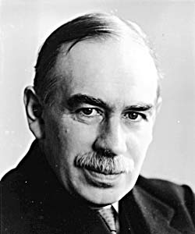
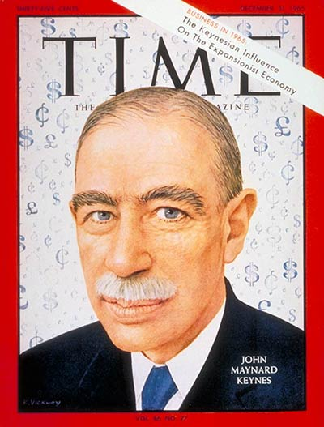
Az állami beavatkozás erősödése

Slide 9
Válságkezelés az Egyesült Államokban
Eleinte sem az általános (mint például az általános takarékoskodás - Hoewer), sem pedig a rendkívüli (például kávéval fűtötték a mozdonyokat) intézkedések nem segítettek. Sőt: negatív multiplikátorok politikája.
1932- Roosevelt
Az első 100 nap alatt a gyors, ad hoc megoldások
Négynapos bankzárlatot rendelt el, új banktörvényt vitt keresztül a kongresszuson,
Megtiltották az arany kivitelét az országból.
A bankok újbóli megnyitását engedélyhez kötötték, így helyreállították a bankokkal szemben megcsappant bizalmat.
Betétbiztosítás államilag.

Slide 10
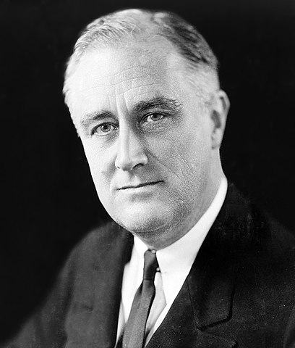
Franklin Delano Roosevelt, az Egyesült Államok 32. elnöke, akit 4 terminusra választottak meg. 1933–1945 között volt elnök és ő volt az egyetlen, aki két ciklusnál tovább vezette a Fehér Házat.

Slide 11
Pénzügyi szabályozás, állami ellenőrzés
A spekulációs tevékenység korlátozása
Az 1933-as banktörvény, amely kongresszusi támogatói után Glass-Steagall törvényként vált ismertté, szétválasztotta egymástól a kereskedelmi és a befektetési banki tevékenységet.
Tőzsdereform – állami ellenőrzés
Szövetségi bankok + állami ellenőrzés
Bankok részvényeinek állami megvásárlása

Slide 12
Iparpolitika
Az iparban megteremtették a tisztességes verseny feltételeit, meghatározták a maximális munkaidőt és a minimális munkabért. Trösztellenes törvényeket fogadtak el, jelentősen megnyirbálták a vállalatok jogait és kiváltságait.
35 órás munkahét, minimális órabér, szakszervezetek (kék sas akció)
Szakszervezetek jogai
Munkanélküli segély
Cél a szociális biztonság

Slide 13
Mezőgazdaság
A mezőgazdaság fellendítése érdekében csökkentették a vetésterületet és az állatállományt, a farmerek ezért kárpótlást kaptak.
Az inflációs gazdaságpolitika jegyében leértékelték a dollárt.
A farmerek adósságának kezelése érdekében + árszabályozás
Valamint haladékot kaptak adósságaik visszafizetésére.
Korszerű technológiák meghonosítása

Slide 14
Közmunka program
A munkanélküliség megszüntetésére létrehozták a polgári tartalék hadtestet (CCC), a munkások táborokban laktak, ingyen étkezést, szállást, egyenruhát és napi 1 dollár zsebpénzt biztosítottak számukra.
Megalakult a közmunkaügyi hivatal is, melynek feladata a közmunkák szervezése volt.
A program keretében erdőket ültettek, utakat, hidakat építettek, folyószabályozást végeztek. Négy millió munkanélkülit foglalkoztattak!
A szociális problémák kezelése mellett másik cél a kereslet teremtés! = állami beruházások az infrastruktúrába – Tennessee-völgy (pozitív New Deal)

Slide 15
A New Deal filozófiája
Az állam aktív szerepvállalása, elsődlegesen a keresletösztönzés + szabályozás
Szakítás a költségvetési dogmával (Hoower)
Az 1933-as New Deal négy cselekvési irányt jelölt ki: segély, fellendítés, reform és újjáépítés (relief, recovery, reform, reconstruction).
A láthatatlan kéz politikáját az aktivista állam koncepciója váltotta fel
Végre volt makrogazdasági koncepció

Slide 16
Jóléti állam
Megkezdődött a társadalombiztosítási rendszer kiépítése, a munkások védelme állami feladat lett.
A szociális intézkedések jegyében elkezdődött a munkanélküliek segélyezése, létrejött a Szövetségi Gyorssegélyező Hivatal (FERA).
Öregek támogatása
Az első New Dealt 1935-36-ban egy újabb követte, az állam újabb kétmillió munkanélküli számára teremtett munkahelyet
1937-ben a New Deal kudarca, újabb jelentős visszaesés
Ezután jön a háborús konjunktúra
Igazából ez hozta meg a fellendülést

Slide 17
A hitleri Németország
A keynesianizmus militarista változata?
Keresletösztönzés:
Hatalmas infrastrukturális beruházások (autópályák, repülőterek)
Közmunka (1,2 millió ember)
Állami kiadások finanszírozása pénzkibocsátással (Mefo-váltók)
És a fegyverkezés!

Slide 18
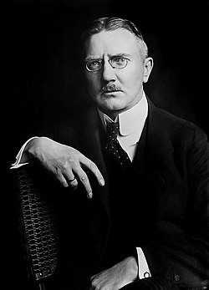
Hljamar Schacht
1877-1970
„A német politika problémája egy nagyszabású fegyverkezési program végrehajtása. Mindent e célnak kell alárendelni.”
- A „hatékony kereslet” mesterséges ösztönzése mindaddig nem jár együtt inflációs veszéllyel, amíg jelentős kihasználatlan kapacitások vannak.

Slide 19
Módszerek
Bérek befagyasztása, szakszervezetek betiltása → Magas profit
Helyette Német Munkafront (korporatív)
Nagy állami megrendelések a német monopóliumoknak
Autarkia
Széleskörű állami szabályozás: vállalatok állami irányítása, kötött devizagazdálkodás, árak ellenőrzése
Az egész alárendelődött a háborús felkészülésnek
Óriási államadósság → Schacht 37-ben lemond

Slide 20
Az országok többségében hasonló politikák
Általánossá vált a keresletösztönzés
A beruházások ingadozása okozza a válságot
A fiskális politika szükségessége, mert a monetáris elégtelen
A szociálpolitika fontossága, részben a fogyasztás ösztönzés, részben a közvetlenül a nyomor enyhítésére
Az állami kiadások általános növekedése

Slide 21
A központi költségvetés kiadásai a GDP százalékában, 1926–1938
% 60
% 60
50
50
40
40
30
30
20
20
10
10
0
1926
0
1938
1928
1930
1932
1934
1936
Egyesült Királyság
Észak-Amerika
Franciaország
Japán
Németország
Olaszország
Skandináv országok

